Slide 1
Создание приложения «Телеграм-бот — персональный ассистент для управления устройствами «умного» дома
Презентация к дипломному проекту.
Специальность Искусственный Интеллект.
Группа 4603
Студент Митрошин Сергей Олегович

Slide 2
План выступления
Обоснование концепции, темы и цели проекта.
Обоснование стека. Почему Telegram
Технологии ИИ в проекте
Построение приложения.
Построение аппаратного бота-контроллера
Финансовое обоснование. Сметы реальных проектов.
Дальнейшее развитие проекта
Использование наработок в других проектах.

Slide 3
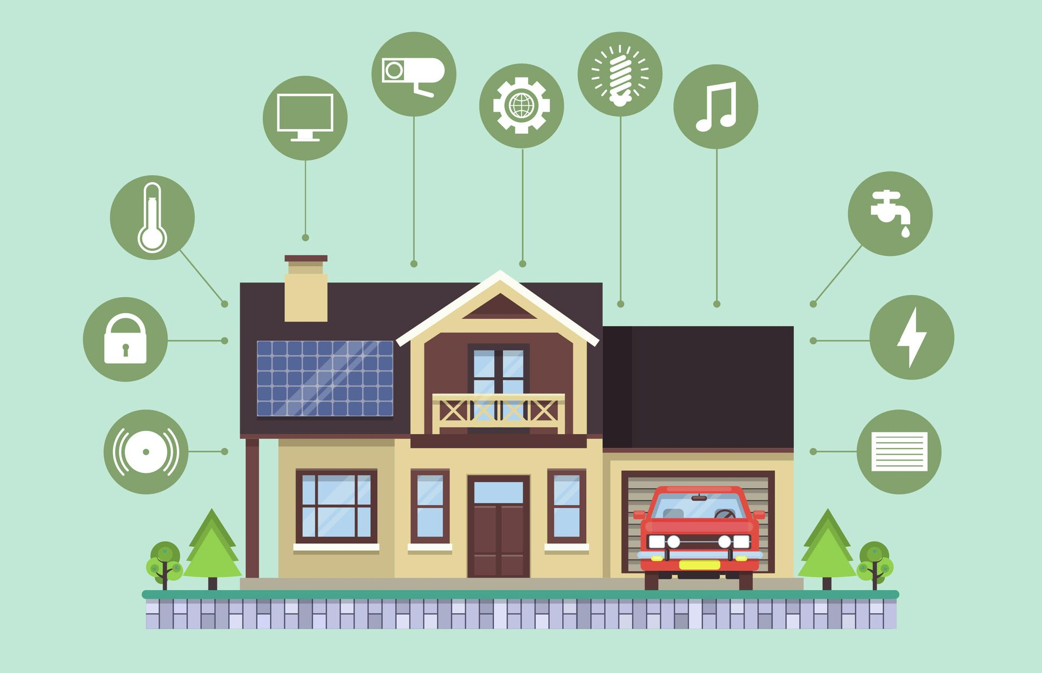
Концепции «умного» дома.
1. Максимальный охват при максимальной автоматизации всего.
2. Максимальная полезность при минимальной себестоимости. Особенно востребовано для людей с физическими ограничениями.

Slide 4
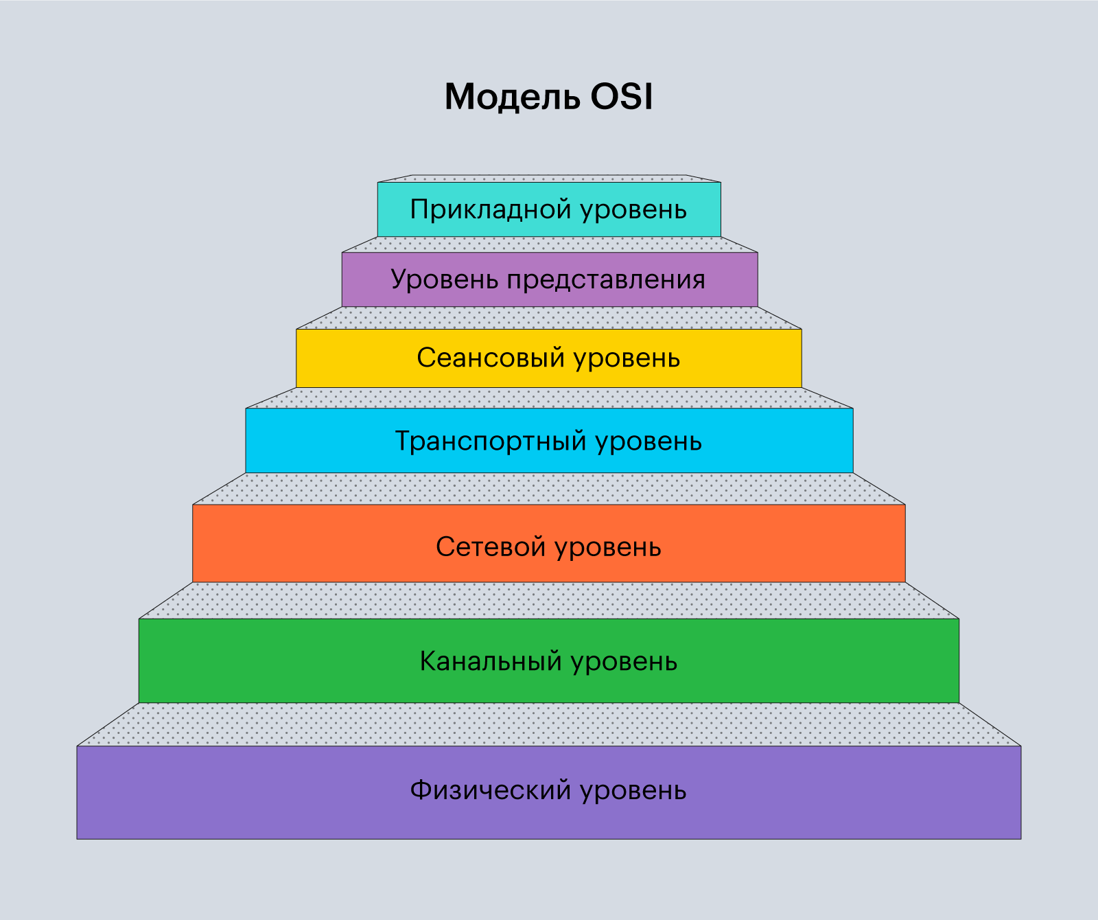
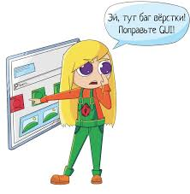




Почему Telegram
Требуется написание GUI
Требуется связи между всеми устройствами
Требуется менеджмент очереди сообщений.
Требуются дополнительные протоколы (MQTT, Gigbee итд)

Slide 5

Почему Telegram
Не требуется написание GUI
Не требуют внимания 3-6 уровни модели OSI
Не требуется менеджмент очереди сообщений.
Не требуются дополнительные протоколы (MQTT, Gigbee итд)

Slide 6
Цели проекта
1. Создание MVP версии приложения «Телеграм-бот, персональный ассистент»
2. Разработка схемы и программного обеспечения для аппаратного бота-помощника
2. Оптимальный подбор компонентов системы, отработка настройки рабочего окружения и запуска приложения.
4. Отработка взаимодействия между компонентами приложения в рамках экосистемы мессенджера Telegram, обеспечение требований по безопасности

Slide 7
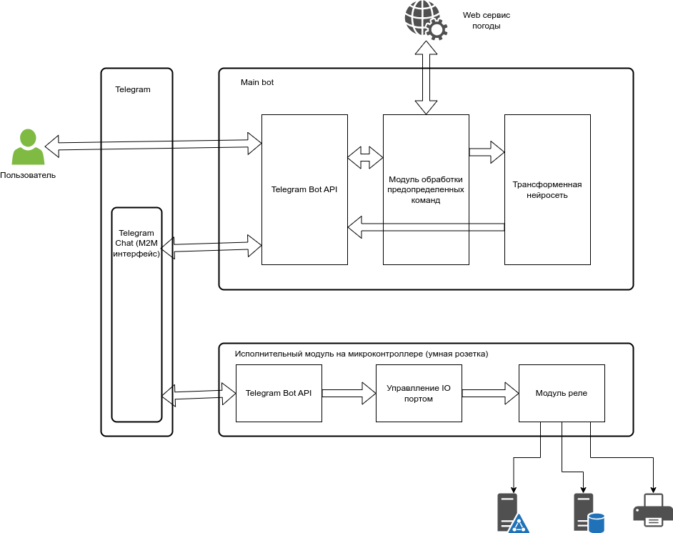
Структура приложения

Slide 8
Алгоритм обработки
Сообщения
Исполнение
Системного
вызова
Определение
Типа команды
Отправка
Команды
контроллеру
Определение
Типа по
слову-триггеру
Отправка
Вопроса в LLM
Возврат ответа
От LLM

Slide 9
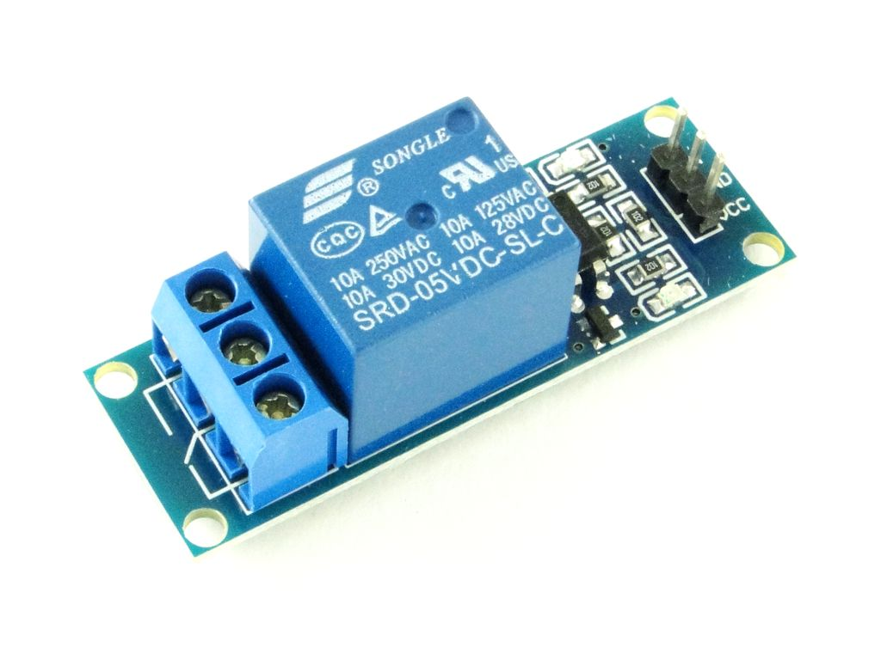
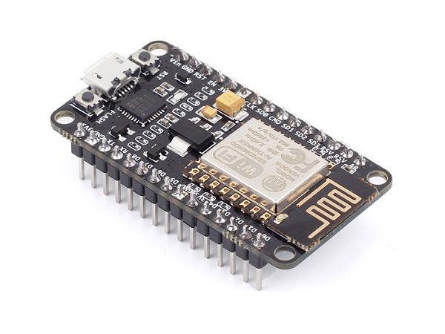
Аппаратный бот-помощник.
Компоненты
Плата NodeMCU
Модуль реле
Чип ESP8266 (80 MГц)
Flash 4MB
RAM 82Kb
Wi-Fi b/g/n
Макс. Ток 10А
Макс. Мощность нагрузки 2КВт

Slide 10
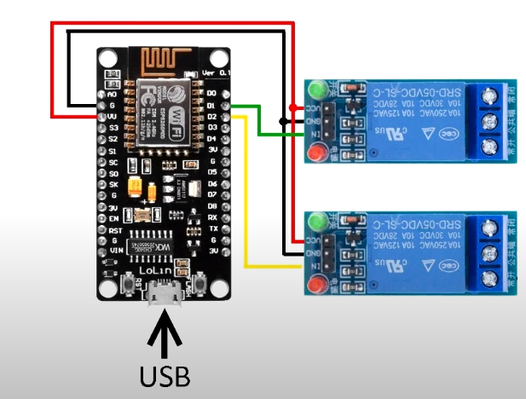
Аппаратный бот-помощник.
Схема

Slide 11
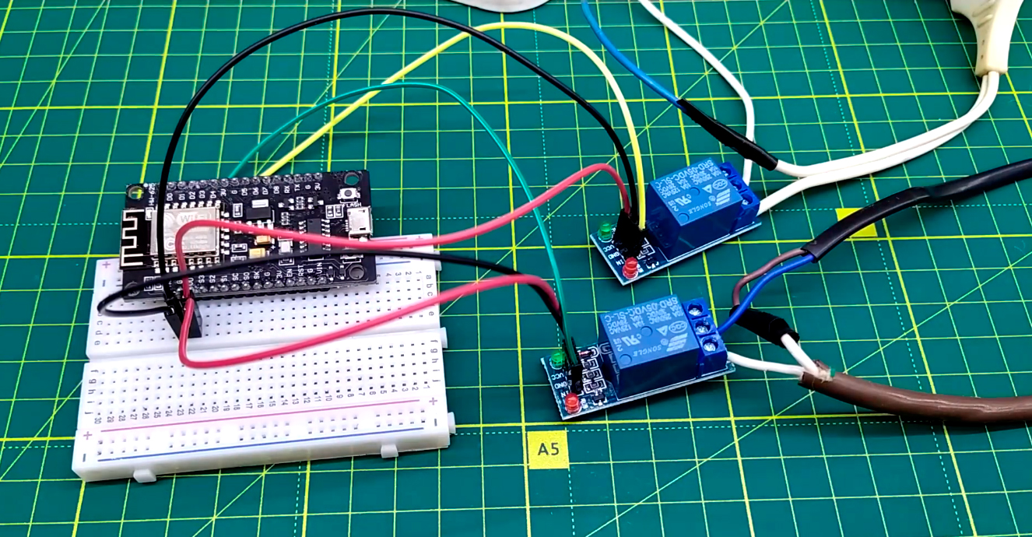
Аппаратный бот-помощник.
Фото прототипа

Slide 12
Смета 8 каналов бюджетная (тыс. руб)
Название | Кол-во | Цена | Стоимость
Плата Orange Pi 1G+корпус | 1 | 8 | 8
Модуль реле | 4 | 1 | 4
Услуги по инсталляции + материалы | 4 | 3 | 12
Услуги по настройке | 1 | 5 | 10
Всего: |  |  | 34

Slide 13
Смета 16 каналов максимальная (тыс. руб)
Название | Кол-во | Цена | Стоимость
Системный блок | 1 | 250 | 250
Модуль реле | 8 | 1 | 8
Услуги по инсталляции + материалы | 8 | 3 | 24
Услуги по настройке | 1 | 10 | 10
Всего: |  |  | 292

Slide 14
Дальнейшее развитие
Упаковать в Docker
Многопользовательский режим с запоминанием контекста диалогов с LLM
Голосовые возможности.
Коммуникационные возможности (Whatsapp, VK, автономность.
Работа над функционалом LLM
Работа над интеграцией с различными устройствами и системами.
Доработки аппаратных ботов-помощников

Slide 15
Использование наработок в других проектах.
1. Дообученная нейросеть, позволяющая по свободному текстовому описанию формировать готовые конфигурационные файлы для сетевого оборудования (коммутаторы Ethernet и маршрутизаторы D-Link, Cisco, HPE, Huawei, Mikrotik итд).
2. Система сбора данных с территориально распределенных датчиков в информационную систему через Телеграм.
3. Телеграм бот службы технической поддержки клиентов провайдера интернет.
4. Умная автосигнализация.

Slide 16
Thank you

